Slide 1
Übersicht (für üK-Leiter/in)
Gemäss ov-ap:
«Diese Zeit können Sie nutzen, um Inhalte des Tages zu vertiefen
oder regionale Besonderheiten zu diskutieren.»
Übersicht / Ideen:
Fragefenster: Fragen / Unklarheiten / Regionale Besonderheiten
Video Challenge: Wer macht das Beste „One-Take-Erklärvideo“?*
*Hinweis: es gibt 2 Open Space Blöcke, ihr könnt die Video-Challenge daher aufteilen (deshalb steht bei der Aufgabe Teil 1 & Teil 2). Bei Teil 1 zuerst planen & Drehbuch machen und beim Teil 2 Videos aufnehmen, schauen & Rating machen (alternativ können die Blöcke auch zusammengenommen werden)

Slide 2
Open Space üK1 Tag 2
Open Space
Kauffrau/Kaufmann EFZ
Branche «Öffentliche Verwaltung/Administration publique/Amministrazione pubblica»

Slide 3

Fragen / Unklarheiten / Regionale Besonderheiten

Slide 4

Kahoot Rückblick üK-Tag
Notes:
https://create.kahoot.it/auth/login
Benutzername: info@ov-ag.ch
Passwort: Winter2023+

Slide 5

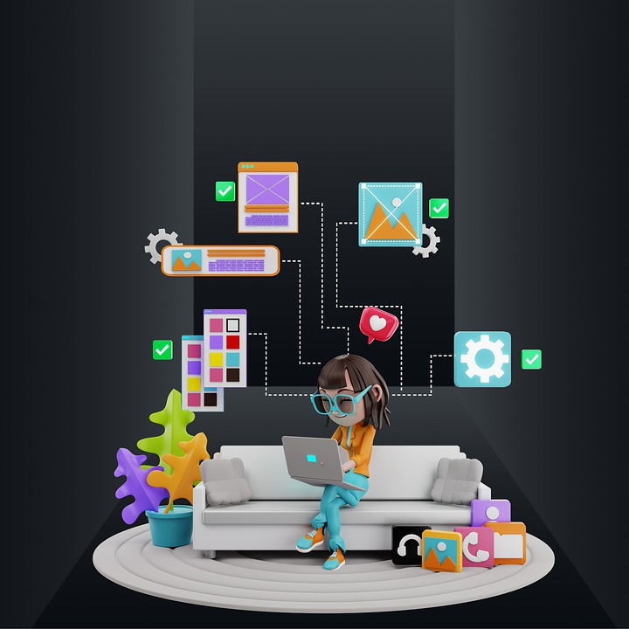
Video Challenge
Wer ist der/die beste „Mini-Influencer/in“?
Wer macht den besten „Erklär-Content“?
„Wenn man es verstanden hat, kann man es auch erklären“

Slide 6
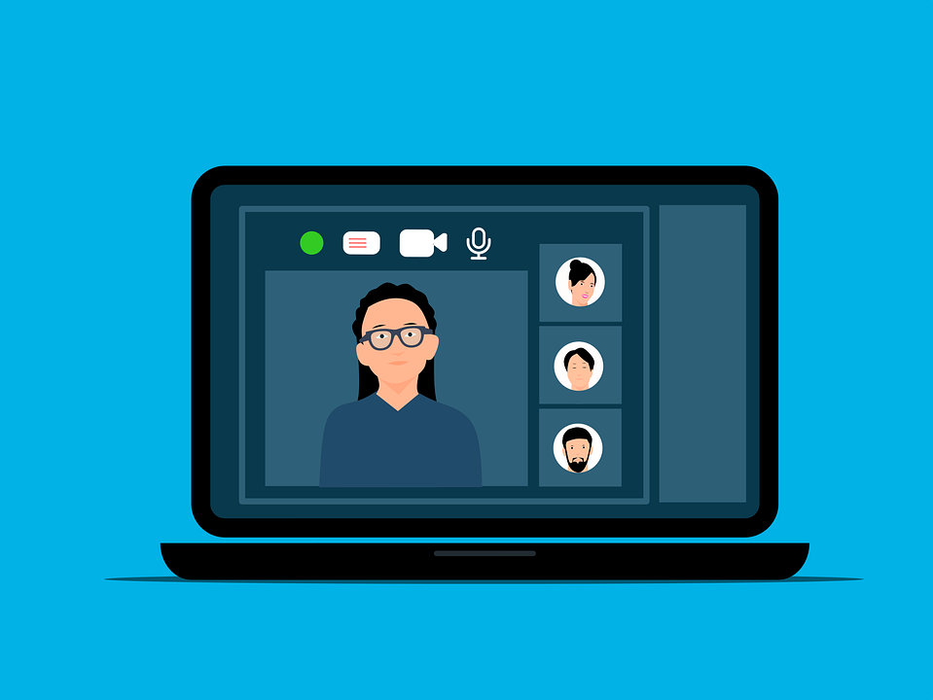
Video Challenge
Teil 1
Überlegt euch in Gruppen welches der bisherigen Themen ihr in einem Video zusammenfassen könntet.
Das Video soll ein „One-Take“ sein und alle Gruppenmitglieder sollen (wenn auch nur als Statist/in) darin vorkommen. Das Video soll bei euren „Followern“ (der Rest der Klasse) möglichst gut ankommen und lehrreich sein!
Stellt ein kurzes Drehbuch zusammen (Wer sagt was? Wie soll das Video ablaufen? Was ist der rote Faden durch das Video) und probt dieses durch.
Teil 2
Folgt im zweiten Open Space block
Notes:
Ein One-Take ist ein Film, bei dem alles am Stück gefilmt wird. So ist kein Schnitt notwendig und alles muss in am Stück (in einem Take) gefilmt werden.

Slide 7
Video Challenge
Teil 2
Dreh: Jetzt heisst es Drehbuch umsetzen und Videos drehen
Showdown: Nun werden die Videos gegenseitig präsentiert*
Macht euch Notizen zu den Videos, damit ihr nachher beim Rating bereit seid und wisst, welches Video euer Favorit ist!
*Falls mit der Technik vor Ort keine Übertragung via Beamer möglich ist, wird ein Rundlauf empfohlen. Die Gruppen gehen wie bei einem Postenlauf Reihum und schauen sich direkt auf den jeweiligen Smartphones die Videos an. Das Rating erfolgt anschliessend im Plenum

Slide 8




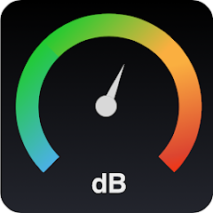
Video Challenge - Rating
„Welches Video bekommt den lautesten Applaus?“
Notes:
App z.B. „dBMeter –Decibelmeter“ im Apple Appstore oder Dezibelmeter im Google Store (siehe Icons oben) oder diverse weitere – einfach „Dezibel Messer free“ eingeben – oder alternativ per Gehör oder mit anderer Rating Skala messen

